Slide 1
HTTP-протокол. Конспект
HTTP (HyperText Transfer Protocol) — протокол прикладного уровня передачи данных, изначально — в виде гипертекстовых документов в формате HTML, в настоящее время используется для передачи произвольных данных.
Когда клиент хочет взаимодействовать с сервером, являющимся конечным сервером или промежуточным прокси, он выполняет следующие шаги:
Открытие TCP-соединения: служит для отправки запросов и получения ответов
Отправка HTTP-сообщения (запроса и ответа)
Чтение ответа с сервера
Закрытие TCP-соединения или отправка следующих запросов в нем же
Это так называемый HTTP-поток.

Slide 2
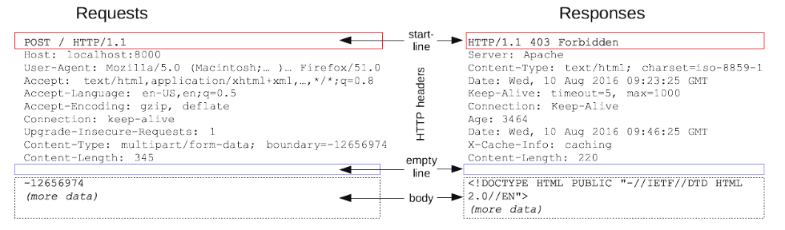
Для общения клиента и сервера в сети используются HTTP-сообщения: запросы ответы. Давайте рассмотрим их структуру.
Анализировать запросы и ответы можно через специальные инструменты разработчика в браузере, которые вы можете вызвать, нажав клавишу F12 в браузере и перейдя во вкладку Network.
Вне зависимости от того, ввели ли вы сами необходимую информацию в адресную строку или запустили внутренний процесс на самой странице (например, применили фильтр) отправляется запрос к серверу, который выглядит так.

Slide 3
.

Slide 4
Request
Стартовая строка (start line) содержит информацию о методе, которое говорит нам о совершаемом действии. Например, GET - получение информации от сервера, POST - загрузка информации на сервер.
Цель запроса, чаще всего это URL.
Версия HTTP-протокола
Headers (заголовки запроса), которые несут в себе служебную информацию. Например, информация о языке страницы, кодировке, браузере.
Пустая строка (empty line)
Тело запроса (body), в которых содержится полезная нагрузка для отправки на сервер. В методе GET тело игнорируется.

Slide 5
Response
Стартовая строка содержит: версию протокола, статус-код об успешности запроса, пояснение для кода. Если все прошло хорошо и запрос обработан, вы увидите код 200. О других группах мы поговорим в следующих шагах.
Headers (заголовки ответа), которые несут в себе служебную информацию. Например, дополнительную информацию о сервере и ответе.
Тело ответа (body), в которых содержится результат отправки полезной нагрузки на сервер.

Slide 6
HTTP-методы
HTTP-метод - глагол или существительное, описывающее требуемое действие.
Примеры методов, которые применяются:
GET - поиск данных
POST - загрузка данных
PUT - полное обновление данных
PATCH - частичное обновление данных
DELETE - удаление данных
OPTIONS - описание параметров соединения
и т.д.

Slide 7
CRUD — акроним, обозначающий четыре базовые функции, используемые при работе с базами данных: создание, чтение, модификация, удаление [Википедия]. Все методы можно разделить отдельные группы:
C - POST, PUT
R - GET
U - PUT, PATCH
D - DELETE
Также данные операции можно переложить на права пользователя (permission model).

Slide 8
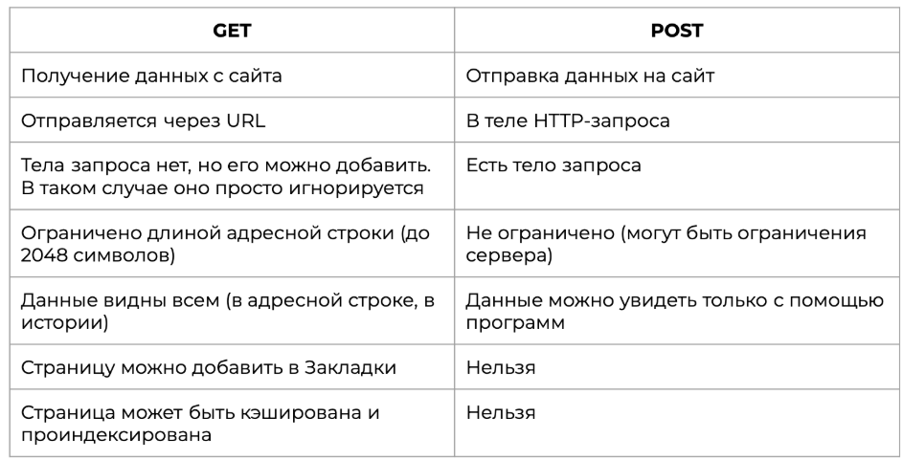
GET и POST являются самыми популярными методами, поэтому стоит разобраться в их отличиях.

Slide 9
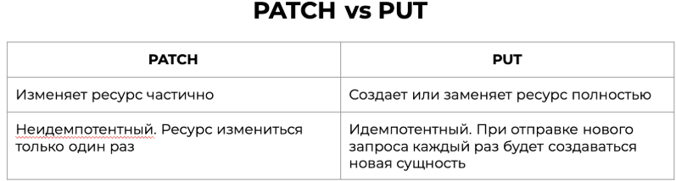
Также следует различать PUT и PATCH.
Работа различных методов на примере создания карточки товара в магазине:Если отправить 5 одинаковых запросов POST, то создается 5 товаров
Если отправить 5 одинаковых запросов PUT, то создается только 1 товар
Если я захочу изменить конкретное название товара, то отправляется PATCH с запросом на изменение именного этого параметра
Чтобы найти товар, нужно использовать GET
Чтобы удалить товар, нужно использовать DELETE

Slide 10
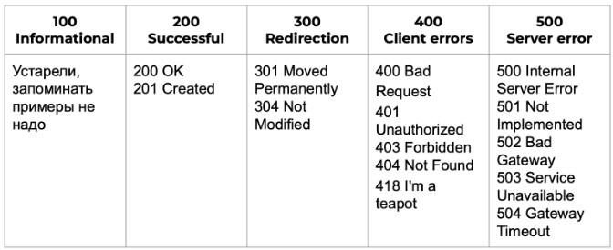
Коды ответа (response status codes)
Код ответа (состояния) показывает, был ли успешно выполнен определённый запрос. Коды группируются в отдельные классы:
Наиболее важные коды ответа для тестировщика: ошибки клиента и сервера. Всегда анализируйте ответы на наличие этих кодов.
Рекомендую разобраться в разнице таких методов, как 401 и 403, 502 и 504.
Знать все коды не надо (их очень много!), но добавленные в таблицу рекомендую запомнить и разобраться в том, что они обозначают.

Slide 11
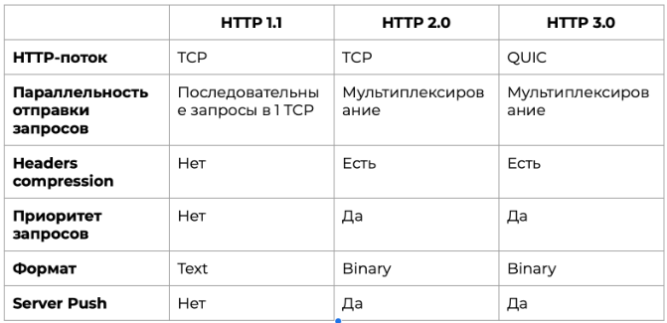
Версии HTTP-протокола

Slide 12
HTTP и HTTPs
HTTPs — это расширение для протокола HTTP, которое делает его безопасным
HTTPs = HTTP + TLS (криптографический протокол)
SSL-сертификат - цифровое удостоверения сайта
Как и для протокола HTTP у HTTPs есть свои версии:
HTTPS 1.1 = HTTP + TLS + TCP
HTTPS 2 = HTTP + TLS + TCP
HTTPS 3 = HTTP + (TLS + QUIC)

Slide 13
https://howhttps.works/ru
https://developer.mozilla.org/ru/docs/Web/HTTP/Guides/Overview
https://vladislaveremeev.gitbook.io/qa_bible/seti-i-okolo-nikh/http
https://vladislaveremeev.gitbook.io/qa_bible/seti-i-okolo-nikh/etalonnye-modeli-osi-i-tcp-ip
https://ru.wikipedia.org/wiki/HTTP
https://developer.mozilla.org/ru/docs/Web/HTTP/Reference/Methods
https://guruweba.com/html/metody-get-i-post-ispolzovanie-i-otlichiya/#google_vignette
https://developer.mozilla.org/ru/docs/Web/HTTP/Reference/Status

